Slide 1

МКДОУ «Детский сад №1 п.Алексеевск»
Семинар для воспитателей
«Формирование связной речи дошкольника посредством обучения рассказыванию»
Старший воспитатель: Дмитриева Т.Д. 2017 г.

Slide 2

Связная речь является важной частью развития речи.
Понятие «связная речь» относится как к диалогической (т.е. разговорной), так и монологической (рассказывание) формам речи.

Slide 3
Основным методам обучения детей связной монологической речи является:
пересказ
рассказывание (о реальных событиях, предметах, по картинам и др.)
устное сочинение по воображению.
По содержанию детские рассказы делятся на :
- рассказывание по восприятию (рассказы-описания предметов, рассказы по картинам и пересказ);
- рассказывание по памяти (из коллективного или индивидуального опыта детей);
- рассказывание по воображению (творческое рассказывание)

Slide 4
Детские рассказы классифицируются по форме на:
Описательные.
Создаются на основе восприятия и по памяти, это рассказы о предметах, игрушках, по картине, также рассказы из личного опыта.
2. Сюжетные.
Придумывание сказок и рассказов по предложенному воспитателем сюжету.
- по содержанию на:
Фактические рассказы –
на реалистическую тему (по памяти, по восприятию, из личного опыта).
2. Творческие рассказы –
создаются при активной работе воображения.

Slide 5

Содержание работы педагога по формирования связной речи.
Овладение ребенком связными формами речи сложный процесс, требующий умелого руководства воспитателя

Slide 6
Для каждой группы определен уровень развития связной речи
по программе «Воспитание и обучения в детском саду» /Васильева М.А и др.:
1 младшая группа -
Понимать речь взрослого.
Слушать небольшие дидактические рассказы.
Пытаться по собственной инициативе или по просьбе воспитателя рассказывать об изображении на картине, о новой игрушке.
Слушать и понимать вопросы воспитателя и отвечать на них.
Повторять несложные фразы во время игр и инсценировок.

Slide 7
2 младшая группа -
Участвовать в разговоре во время рассматривания предметов, картин иллюстраций, наблюдений, строительства, просмотра мультфильмов, спектаклей и т.д.
Умение вести диалог с педагогом: слушать и понимать заданный вопрос, понятно отвечать, говорить в нормальном темпе.
Умение делиться своими впечатлениями со знакомыми взрослыми.
Доброжелательно общаться с детьми.
Участвовать в драматизации знакомых сказок.

Slide 8
Средняя группа –
Активно участвовать в беседе, отвечать на вопросы и задавать их.
Описывать игрушку, предмет, картину по образцу воспитателя.
Участвовать в составлении рассказов по картине.
Участвовать в драматизации небольших сказок или отрывков из сказок.

Slide 9
Старшая группа –
Совершенствовать диалогическую речь, поддерживать непринужденную беседу.
Связно и последовательно пересказывать небольшие сказки.
По плану и образцу рассказывать о предмете, о содержании сюжетной картины, составлять рассказ по картине с последовательным развивающимся действием.
Составлять рассказы из личного опыта (по плану), придумывать концовки к незнакомым сказкам.
Составлять небольшие рассказы творческого характера на тему, предложенную воспитателем.

Slide 10
Подготовительная группа –
Совершенствовать диалогическую и монологическую форму речи.
Вести диалог с воспитателем и детьми, быть доброжелательным собеседником.
Содержательно и выразительно пересказывать литературные тексты и драматизировать их.
Составлять рассказы о предметах, о содержании картин, по набору картин с последовательно развивающимся действием.
Составлять план рассказа с помощью воспитателя и придерживаться его.
Составлять рассказы из личного опыта, коллективные письма заболевшему ребенку (взрослому человеку).
Сочинять короткие сказки на заданную тему, продолжать составлять небылицы и загадки

Slide 11

Методика обучения рассказыванию

Slide 12
1 младшая группа
В первой младшей группе воспитатель предлагает вниманию детей авторский литературный небольшой рассказ (К. Ушинский «Гуси», Л, Славин «Зайчик», «Шарик», «Кораблик») и трижды повторяет его без изменений. В следующий раз воспитатель придумывает разные ситуации с героем рассказа не более трех.
2. Воспитатель использует также игры-инсценировки положительного и негативного характера, например: «Я не буду плакать», «О чем рассказала игрушка».
3. Воспитатель использует для рассматривания специальные серии картин авторов Гербовой В.В., Соловьевой О.И., Сотниковой В, а также старую серию картин Соловьевой О.И. «Наша Таня». (Показ серии картин).

Slide 13
2 младшая группа
Дети младшего возраста внимательные и благодарные слушатели, поэтому воспитатель для развития связной речи использует:
1. Рассказы на разные темы: «Из жизни группы», «Об ожидаемых событиях», «Рассказы о детях группы», «Рассказы воспитателя о себе», «Рассказы о трудных ситуациях». Воспитатель привлекает детей во время прослушивания к повторению слов из своего рассказа.
2. «Игры- инсценировки», «Игры- драматизации» во время которых, дети повторяют слова и фразы.
3. Чтение программных произведений (стихи, рассказы, сказки) с повтором отрывков из них.
4. Рассматривание сюжетных картинок. (Серия картин «Мы играем» /Е. Батуриной) Воспитатель составляет рассказ по картине, связывая её отдельные части. В рассказ педагога должны входить вопросы, восклицания, прямая речь. Начинать рассказ он должен с завязки из 2-3 фраз, а заканчивает своим отношением к событиям. Затем воспитатель привлекает детей к пересказу небольших отрывков рассказа.

Slide 14
Средняя группа
Работа по обучению монологической речи:
1. «Описание игрушки». Игрушка должна быть образная и привлекательная, например: неваляшка, заводная игрушка.
2. «Рассматривание сюжетных картинок». В первой половине года на занятии воспитатель рассматривает с детьми сюжетную картинку и заканчивает его образцом рассказа, а на следующем занятии предлагает детям составить рассказ по его образцу.
3. «Задания по созданию картинок, выполненных с опорой на картинку-матрицу» (показ наглядного пособия по развитию речи «Учусь говорить» Гербовой В.В.).
4 . «Драматизация небольших отрывков из народных сказок».
Пересказ литературных произведений проводить не рекомендуется.

Slide 15
Старшая группа
1. «Рассказ и пересказ небольших сказок и рассказов». Произведение читают 2-3 раза, а затем организуют беседу с воспроизведением интересных отрывков. В начале года можно использовать прием «я начну, а ты продолжи». Далее используют прием «пересказ текста вдвоем».
2. «Рассказ о предмете, игрушке».
3. «Рассказ по содержанию сюжетной картинки».
4. «Составление рассказа по картинкам с последовательно развивающимся сюжетом». Сюжетные картинки побуждают детей к творческому составлению рассказов.
5. «Словесное творчество».. Сочинение концовки к сказкам, например: к произведению Дж. Родари «Собака, которая умела лаять», «Волшебный барабан».
6. «Составление рассказов о событиях из личного опыта (по плану)». Начинать с темы «Мой друг (собака, кошка, попугай или другое животное)».

Slide 16
Подготовительная к школе группа
Продолжается работа по совершенствованию монологической речи.
1. «Пересказ художественных текстов вдвоем или втроем или драматизация произведения».
2. Продолжается работа по составлению рассказов о предмете, по сюжетной картинке, по картинкам с последующим развивающимся действием. Описывая предмет или сюжетную картину дети учатся самостоятельно составлять план и в дальнейшем придерживаются его.
3. «Работа по составлению концовок к сказкам».
4. «Сочинительство новых сказок» с использованием приема зарисовки, а затем описание рисунка.
5. «Составление рассказов из личного опыта».
6. Коллективное составление «Письмо заболевшему другу».

Slide 17
Обучение пересказу
Пересказ – один из основных методов обучения детей связной монологической речи.
Обучение пересказу способствует обогащению словарного запаса, развитию восприятия, памяти и внимания.
Использование высокохудожественных текстов детской литературы позволяет эффективно проводить работу по развитию «чувства языка» - внимания к лексической, грамматической и синтаксической сторонам речи, способности оценивать правильности высказываний с точки зрения соответствия их языковой норме.
Рекомендуется отбирать тексты с наличием однотипных эпизодов, повторяющихся сюжетных моментов, тексты с четким делением на фрагменты-эпизоды и ясной логической последовательностью событий.

Slide 18
Подготовка к пересказу
Работа по обучению пересказу должна вестись систематично (примерно 1-2 раза в месяц как часть занятия). Начинать следует с коротких сказок и рассказов, так как их ребенок пересказывает увереннее. Не следует требовать от детей пересказывать произведение сразу после его прочтения. Более глубокому осмыслению текста способствуют беседа после чтения рассказа, его иллюстрирование перед пересказом, игра-драматизация, дидактические игры.
Вспомогательные вопросы, как правило, педагоги задают детям в процессе беседы после чтения художественного произведения. Лучше задавать такие вопросы, которые помогают анализировать рассказ, осмысливать связь между фактами и делать выводы.
Беседу можно широко применять уже в работе с детьми средней группы. Во время беседы дошкольники с помощью взрослого анализируют произведение.
Воспитатель должен объяснить детям некоторые незнакомые слова, имеющие значение для понимания текста, либо перед чтением, либо после первого прочтения
.

Slide 19
Организация процесса пересказа
1. Очень важно правильно организовать сам процесс пересказа. Ребенку еще сложно самому воспроизводить услышанное, поэтому педагог должен помочь ему сделать его рассказ как можно более стройным, логичным и точным. Для этого следует использовать правильные вопросы.
2. Опытные педагоги считают, что большую роль в обучении старших дошкольников пересказу играет план. Когда воспитатель читает часть произведения и предлагает детям придумать название, это дает им возможность еще раз осмыслить, пережить произведение по эпизодам, сформулировать основную, главную мысль.
3. Иногда при пересказе воспитателю стоит использовать подсказки. Бывает, что ребенок осмыслил содержание произведения, установил причинные связи событий, выявил взаимоотношения героев, обдумал свое отношение к ним, последовательно и подробно стал воспроизводить текст, но во время пересказа вдруг остановился и замолчал
.

Slide 20
Последовательность пересказа
Сначала необходимо подготовить детей к восприятию рассказа (сюда может входить отгадывание загадок о персонажах произведения, уточнение значений отдельных слов и словосочетаний, содержащихся в тексте).
После этого текст прочитывается дважды, в медленном темпе.
При повторном чтении рекомендуется прием завершения детьми отдельных, не законченных педагогом предложений.
Далее в вопросно-ответной форме проводится разбор содержания произведения («языковой» и «содержательный»).
Подготовленные педагогом вопросы должны быть направлены на выделение основных моментов сюжетного действия, их последовательности, на определение действующих лиц и наиболее значимых деталей повествования. В процессе разбора применяется иллюстративный материал.
.

Slide 21
Требования к организации занятий по пересказу
Необходимы четкая организация занятия и внимание педагога к каждому ребенку.
Произведения, предназначенные для пересказа, необходимо читать всей группе, беседу проводить тоже со всей группой. Если текст оказался для этой группы детей сложным и в целом недостаточно разобран, его следует поручить пересказать тому, кто хорошо это делает. В дальнейшем воспитатель повторно может предложить всей группе пересказать текст, но предварительно надо прочитать его еще раз.
Количество участвующих в пересказе на одном занятии зависит от размера произведения и от полноты пересказов (примерно 5-7 детей).
На занятиях по пересказу следует добиваться, чтобы успехи делал каждый ребенок. Часто можно видеть, что в беседе после прочтения произведения принимают участие лишь наиболее развитые воспитанники, они же и пересказывают. В результате 5-6 детей из всей группы пересказывает хорошо, 8-10 – кое-как и кое-что, а остальные не умеют передать последовательность ни одного текста.
.

Slide 22
Обучение рассказыванию по картине
В основе рассказывания по картине лежит восприятие детьми окружающей жизни. Картина не только расширяет и углубляет детские представления об общественных и природных явлениях, но и воздействует на эмоции детей, вызывает интерес к рассказыванию, побуждает говорить даже молчаливых и застенчивых

Slide 23
ТРЕБОВАНИЯ К ОТБОРУ КАРТИН:
Содержание картины должно быть: интересным, понятным, воспитывающим положительное отношение к окружающему;
Картина должна быть высокохудожественной: изображения персонажей, животных и других объектов должны быть реалистическими;
Картина должна быть доступна не только по содержанию, но и по изображению.
Не должно быть картин с чрезмерным нагромождением деталей, иначе дети отвлекаются от главного.

Slide 24
Виды занятий по обучению
детей рассказыванию по картине
Составление описательного рассказа по предметной картине.
Составление описательного рассказа по сюжетной картине.
Придумывание повествовательного рассказа по сюжетной картине.
Составление рассказа по последовательной сюжетной серии картин.
Составление описательного рассказа по пейзажной картине и натюрморту.
Творческое рассказывание по сюжетной картине

Slide 25
НОД во 2 младшей группе
Задачи:
1. Научить рассматривать картину, формировать умение замечать в
ней самое главное.
Структура НОД
Часть 1. Рассматривание картины с помощью вопросов воспитателя.
Часть 2. Заключительный рассказ воспитателя, являющийся образцом
для детей.
Основной прием проведения занятия –беседа.
К рассказыванию по картине дети подводятся постепенно.
Используются дидактические игры с предметными картинками:
Подобрать пару к указанной картинке. Назвать предмет, сказать, какой он и что с ним делают.
Игра «Прятки» (картинки прячут – расставляют
по разным доступным местам, дети находят их, приносят,
называют).
Возможно чтение воспитателем какого-либо авторского рассказа.
Перед показом картины необходимо вызвать у детей интерес
к ней.
Очень важно мотивировать речевую деятельность детей.
Можно предложить внимательно посмотреть на картину, запомнить ее, а дома нарисовать.
К концу года становится возможным переход к самостоятельным
рассказам детей ( как правило, они почти полностью воспроизводят рассказ воспитателя).

Slide 26
НОД в средней группе
Задачи:
1. Подвести детей к составлению небольшого связного повествования.
2. Развивать монологическую речь.
Виды рассказов по картине
Описательные рассказы по предметным и сюжетным картинкам.
Рассказывание по серии сюжетных картин (только после того, как
дети научатся описывать предметные и сюжетные картинки).
Характерные особенности НОД
Рассказ по вопросам воспитателя (коллективный или совместный
рассказ воспитателя и одного ребенка). В конце занятия, подводя
итог всем высказываниям, воспитатель дает свой рассказ.
Рассказывание по образцу («Расскажите, как я»).
Требования к рассказу-образцу: должен отражать конкретное содержание, излагаться четко, живо, эмоционально, выразительно, быть интересным, коротким, законченным.
В конце года, если дети научились рассказывать по образцу, можно постепенно усложнить задание, подводя к самостоятельному рассказыванию.
Рассказ по плану (например, «Таня и голуби»: где гуляет Таня,
что она делает, во что играет, что видит за забором? и.т.п)
Структура НОД
Рассматривание картины.
Беседа, уточняющая основное содержание картины и ее детали.
Рассказ воспитателя (можно дать описание одного персонажа, а остальных дети описывают самостоятельно).
Помощь воспитателя (пояснения, касающиеся последовательности описания, связи предложений).

Slide 27
НОД в старшей группе
Цели:
1. Учить детей правильно понимать содержание картины.
2.Воспитывать чувства (в зависимости от сюжета картины): любовь к природе, уважение к данной профессии и т.д.
3. Учить составлять связный рассказ.
4.Активизировать и расширять словарный запас.
5.Развивать внимание, память, инициативность, мышление.
Характерные особенности НОД
Повторный просмотр картины, уточнение основных моментов сюжета.
Приемы: вопрос, план, коллективное рассказывание, обсуждение последовательности повествования, творческие задания.
Руководящая роль воспитателя в понимании и правильном
выполнении задания («Тебе сказали «расскажи», а ты одно слово
сказал»; «Нужно придумать, что дальше было. Самому
придумать, потому что на картине это не нарисовано», «Я дала
задание рассказать про этих ребят, а ты о другом
рассказываешь»).
Рассказ воспитателя (не простое его воспроизведение, а обобщенное).
Образец чаще всего касается части картины, наиболее трудной,
менее яркой, а потому и незаметной для детей).

Slide 28
НОД в подготовительной к школе группе
Используются все типы картин и все виды детских рассказов.
Особое внимание уделяется самостоятельности и творчеству.
В качестве образца часто используется художественное произведение.
Рассматривание картин осуществляется по частям.
Используются творческие задания, детям предлагается самим задавать вопросы.
Активизация словаря, обогащение образными выражениями.
Воспитатель может начать рассказ об одном эпизоде, дети продолжают.
После пояснений и указаний дети принимают участие в коллективном рассказывании.
Образец предлагается лишь в том случае, если дети плохо владеют умением связно излагать содержание картины. На таких занятиях лучше дать план, подсказать возможный сюжет и последовательность

Slide 29
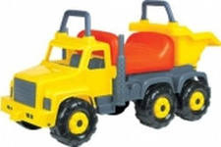
Виды картин для пересказа:
предметные картины - на них изображены один или несколько предметов без какого-либо сюжетного взаимодействия между ними (мебель, одежда, посуда, машины , животные из серии «Домашние животные» - автор С. А Веретенникова, художник А. Комаров).

Slide 30
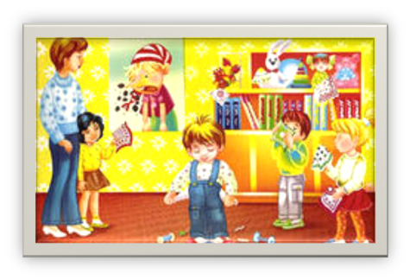
Сюжетные картины -
на которых предметы и персонажи находятся в сюжетном взаимодействии друг с другом.

Slide 31
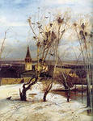
Репродукции картин мастеров искусства:
- пейзажные картины: А Саврасов «Грачи прилетели»; И. Левитан «Золотая осень», «Весна. Большая вода», «Март»; А. Куинджи «Березовая роща»; И. Шишкин «Утро в сосновом бору», «Рубка леса»; В. Васнецов «Аленушка»; В. Поленов «Золотая осень» и др.;
- натюрморт: К. Петров-Водкин «Черемуха в стакане», «Стакан и яблоневая ветка»; И. Машков «Рябинка», «Натюрморт с арбузом»; П.Кончаловский «Маки», «Сирень у окна».

Slide 32
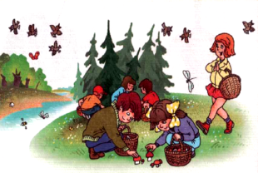
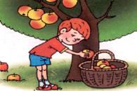
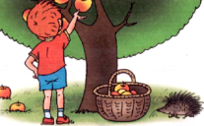
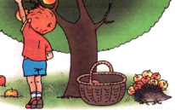
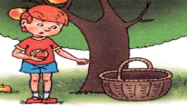
Виды рассказывания по картине
1. Описание предметных картин –
это связное последовательное описание изображенных на картине предметов или животных, их качеств, свойств, действий.
2. Описание сюжетной картины – это описание изображенной на картине ситуации, не выходящей за пределы содержания картины.
3. Рассказ по последовательной сюжетной серии картин: ребенок рассказывает о содержании каждой сюжетной картинки из серии, связывая их в один рассказ.

Slide 33
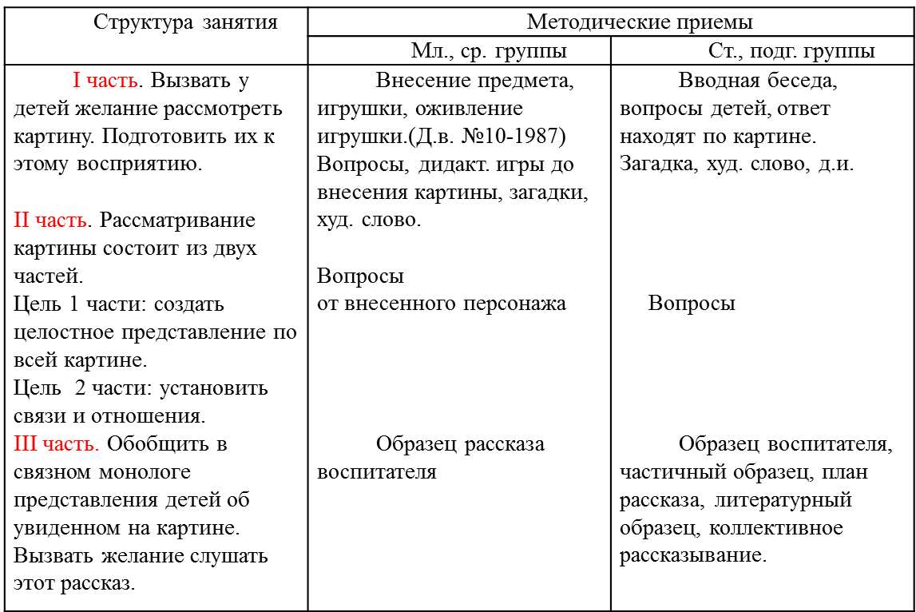
Обучение детей рассматриванию по картине

Slide 34
Рассматривание пейзажных картин
Предварительная работа – наблюдение разнообразия и красоты окружающей природы.
При рассматривании целесообразны вопросы:
-Что художнику хотелось рассказать нам про этот лес?
- Почему художнику хотелось рассказать нам про этот лес?
- Почему художник так назвал свою картину?
- Что художнику кажется интересным, красивым.
- «Про что ?..» , «О чем?....».
Использование музыки и поэзии.
Активизация опыта детей.
Рассказ-образец воспитателя или литературный образец.
В начале и в ходе занятия воспитатель может сказать несколько слов о художнике, написавшем картину.
Сравнение разных по настроению картин.

Slide 35
Рассматривание натюрмортов
Вывешивается несложная картина с изображением посуды, цветов, фруктов. Воспитатель воспроизводит эту картину на столе, разложив соответствующие предметы примерно так, как они нарисованы на картине.
Составление натюрморта детьми с одновременным описанием: цвет, сочетание красок, фон, форма предметов. Затем это все сравнивается с картиной.
В конце года самостоятельное описание натюрмортов.

Slide 36
Составление рассказа по картине
Приемы:
Перед составлением рассказа воспитатель объясняет ребенку, что будет записывать каждое правильно составленное им предложение.
При составлении рассказа воспитатель следит за его связностью, последовательностью, объяснением причинно-следственных взаимосвязей (не только что и когда происходит, но и почему).
При необходимости помогает ребенку, исправляет неточности, добавляет слова и выражения.
Если ребенок не может составить рассказ, взрослый составляет его, а ребенок после прослушивания воспроизводит.

Slide 37
Составление описательных рассказов по картине
Подбор названия картины (задания типа «Как назвал художник эту картину?»).
Характеристика самого существенного и деталей.
Придумывание начала или конца к сюжету, изображенному на картине.
Вопросы детям по сюжетной линии повествовательного рассказа.
Составление коллективного рассказа по картине:
1.Дети придумывают, что с героями было раньше.
2.Излагают события, изображенные на картине.
3.Придумывают последующие действия, поступки и приключения
героев.
Включение элемента соревнования: рассказ, какой группы окажется наиболее интересным?
Оценивание рассказов товарищей, как по содержанию, так и по форме, замечание удачных слов и выражений, точно отражающих содержание картины или метко характеризующих события, которые предшествовали изображенному.
Одну и ту же картину можно использовать в течении года несколько раз, но при этом ставить разные задачи, постепенно усложняя их.

Slide 38
Обучение творческому рассказыванию
Обучение творческому рассказыванию играет важную роль в развитии словесно-логического мышления, представляя большие возможности для самостоятельного выражения ребенком своих мыслей, осознанного отражения в речи разнообразных связей и отношений между предметами и явлениями, способствует активизации знаний и представлений об окружающем, но необходимо помнить о том, что составление творческого рассказа предполагает прежде всего наличие у детей представлений о некоторых правилах построения рассказа-сообщения.

Slide 39
Обучение творческому рассказыванию
В связи с этим обучение составлению творческих рассказов осуществляется при условии сформированности у детей определенных навыков связных развернутых высказываний (пересказ, составление рассказа по картине, рассказ-описание). Большое внимание при этом должно уделяться формированию языковых (прежде всего, грамматических) обобщений и практическому усвоению (по образцу, по наглядной опоре) лексических, грамматических и эмоционально-выразительных компонентов фразовых высказываний, различных типов синтаксических конструкций. И значительное место должно отводиться работе над пересказом, с постепенным

Slide 40
Планирование творческого рассказа
Трансформация сюжета в соответствии с видом творческого рассказывания.
Обсуждение замысла.
Выбор зачина, кульминации, развязки (начала, середины, конца истории).
Составление «предикативной цепочки» (перечень глаголов)
Построение плана изложения (можно в графическом варианте)
Установление объекта для прямой речи.
Придумывание заголовка к рассказу.

Slide 41
Приемы:
Объяснение задачи изменения сюжета картины.
Ребенок придумывает название рассказа, чтобы в ходе рассказывания соотносить содержание с заглавием.
Осознанное и последовательное название всех действий в предлагаемом рассказе.
Составление ребенком графического плана.
Уточнение слов, с которых ребенок начинает рассказ (однажды, как-то раз, в один летний день…)
Уточнение финальных фраз, в которых отразится мораль либо основной смысл высказывания.
На первом этапе – образец рассказа.
Запись рассказа взрослым для обсуждения

Slide 42
Творческое рассказывание по картине
Построено в порядке возрастания сложности:
Составление рассказа с добавление последующих событий.
Составление рассказа с заменой объекта.
Составление рассказа с заменой действующего лица.
Составление рассказа с добавлением предшествующих событий.
Составление рассказа с добавлением предшествующих и последующих событий.
Составление рассказа с добавлением объекта.
Составление рассказа с добавлением действующего лица.
Составление рассказа с добавлением объектов и действующих лиц.
Составление рассказа с изменением результата действия.
Составление со сменой времени действия.

Slide 43
Сегодня предъявляются высокие требования к повышению культуры речи воспитателя дошкольного учреждения.
«Подражая взрослым, ребенок перенимает
не только все тонкости произношения, словоупотребления, построения фраз, но также и те несовершенства и ошибки, которые встречаются в их речи» / М.М.Алексеева.

Slide 44

ТРЕБОВАНИЯ К КАЧЕСТВУ РЕЧИ
ПЕДАГОГА ДОШКОЛЬНОГО УЧРЕЖДЕНИЯ

Slide 45
Культурные и методические требования к речи педагога:
Строгое соответствие содержания речи воспитателя возрасту детей, их развитию, запасу представлений, с опорой на их опыт;
Владение педагогами методическим мастерством, знание приемов, необходимых для оказания соответствующего влияния на речь детей, и умение их применять во всех случаях общения с дошкольниками и др;
Правильное использование педагогом невербальных средств общения, его умение не только говорить с ребенком, но и слышать его.

Slide 46
Среди требований к речи педагога ДОУ выделяют:
  Правильность - Соответствие речи языковым нормам, правилам литературного произношения..
  Точность речи - Особое внимание педагогу следует обратить на сементическую (смысловую) сторону речи, что способствует формированию у детей навыков точности словоупотребления.
  Логичность – Педагогу следует учитывать структурные компоненты связного высказывания, которые формируют различные способы внутритекстовой связи.
  Чистота –Педагогу необходимо заботиться о чистоте собственной речи: недопустимо использование слов-паразитов, диалектных и жаргонных слов.
  Выразительность – Владение педагогом различными средствами выразительности речи (интонация, темп речи, сила, высота голоса и др.)
  Богатство –Богатый лексикон самого педагога способствует не только расширению словарного запаса ребенка, но и помогает сформировать у него навыки точности словоупотребления, выразительности и образности речи.
  Уместность –Обладание чувством стиля нацеливает педагога на формирование у детей культуры речевого поведения (навыков общения, умения пользоваться разнообразными формулами речевого этикета, ориентироваться на ситуацию общения, собеседника и др.).

Slide 47
Воспитателю полезно контролировать свое речевое поведение:
Пытаетесь ли вы, отдавая распоряжение, объяснить ребенку причину, побудившую вас это сделать? (Расстегни застежки на туфлях. Ты помнешь задники, и обувь будет натирать тебе пятки, вид у туфлей будет неприглядный);
Часто ли вы употребляете фразу: «А почему бы тебе не попробовать?» («Объясниться с другом самому…», «Попросить кого-то из детей помирить вас» и т.д.);
Высказываете ли вы ребенку удовлетворение, которое получили от беседы с ним? ( «Тебя так интересно слушать! Расскажи что-нибудь еще о своем новом друге!);
Восхищаетесь ли вы поступком ребенка или результатом его деятельности? («Это у тебя получилось замечательно!»).

Slide 48
Знание педагогом дошкольного образовательного учреждения названных требований, их соблюдение и постоянное совершенствование качеств своей речи – это залог успешности работы по речевому развитию детей в ДОУ

Slide 49
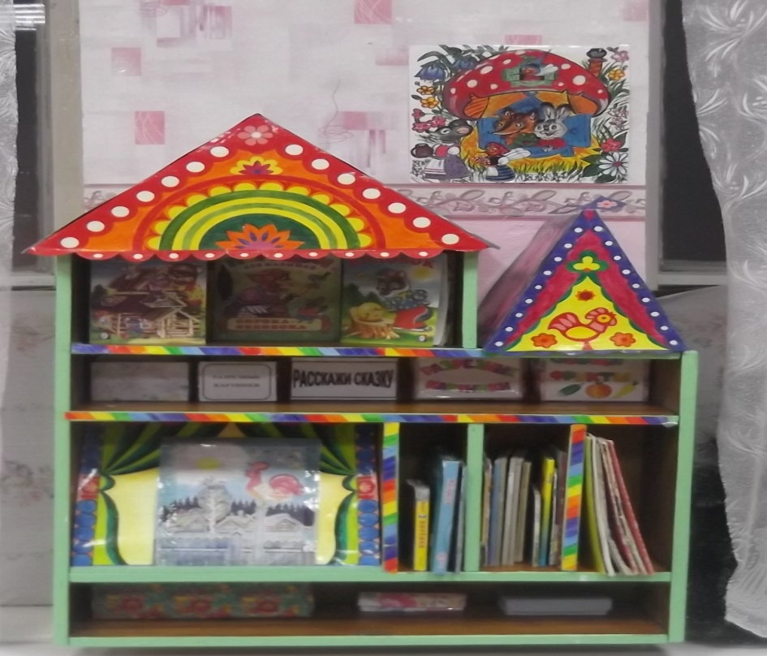
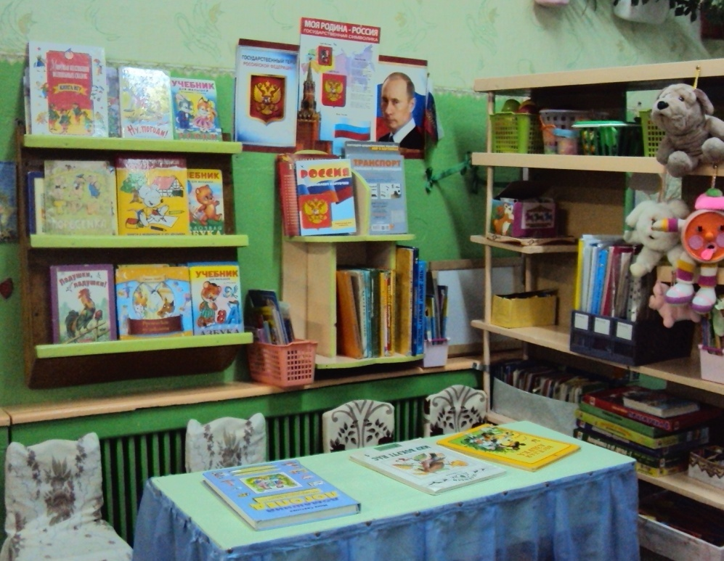
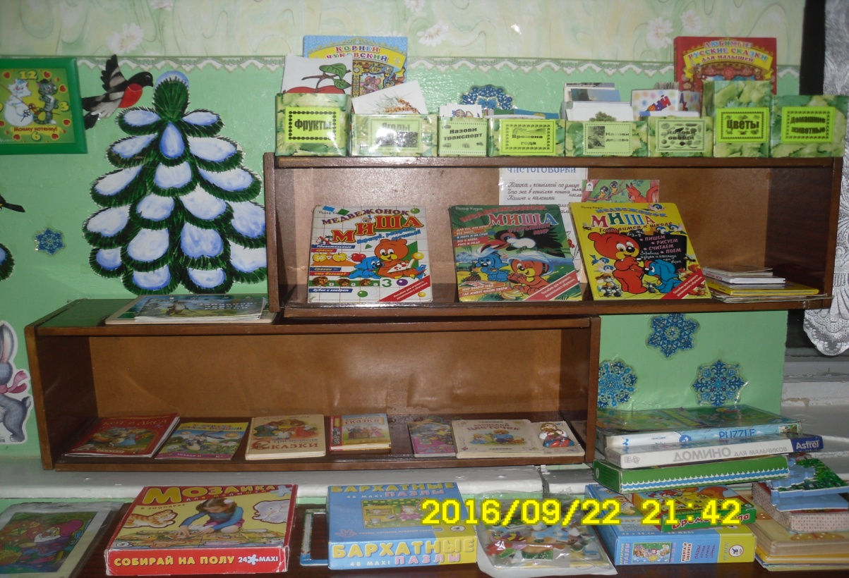
На полках книг у нас несчесть,
Разных народов сказки есть.
Нам воспитатель их читает,
Каждый из нас себя героем представляет.
УГОЛКИ РЕЧЕВОГО РАЗВИТИЯ

Slide 50
Содержание книжного уголка:
а) Детская художественная литература:
- во-первых, та, которую воспитатель читает на занятии, именно детские книги с иллюстрациями, а не хрестоматии, не по одному экземпляру;
- во-вторых, та, которую воспитатель читает для расширения сюжета детских игр (эти книги подбираются на месяц);
- в-третьих, любимые книги детей, которые читаются по желанию детей, с продолжением;
- в младших и средних группах одна и та же книга в нескольких экземплярах; в старшем возрасте – одно и то же произведение, но проиллюстрированное разными художниками, в разном оформлении.

Slide 51
Иллюстрированный материал КНИЖНОГО УГОЛКА:
- иллюстрации, которые прошли через занятия и все виды деятельности детей (срок назад по плану воспитателя – месяц); еженедельно иллюстрации обновляются;
- иллюстрации, касающиеся профессиональной деятельности людей, явлений социальной жизни; в иллюстрациях о природе желательны не пейзажи, а сюжетные картины «Ребенок в данном времени года»;
- предметные картинки – по каждой тематике по 2-3, не более;
- размер картинок и фотоиллюстраций – от половины альбомного листа до альбомного листа; все картинки наклеены на паспарту в одном стиле;
- все иллюстрации связаны не только с темами художественной литературы, но и с темами занятий по ознакомлению с окружающим миром. В старшем дошкольном возрасте этих тем 3-4 в месяц; из них 2-3 темы о социальной жизни, 1 тема – о природе; 2-3 картинки по каждой теме.
Все эти материалы должны быть в книжном уголке ежедневно. Ежедневно, но не одни и те же. Содержание должно постоянно меняться, обогащаться! Примерно раз в неделю, вместе с изменением темы занятия, появляются и новые иллюстрации. Они остаются в книжном уголке примерно месяц. Одновременно с появлением новых материалов убираются старые.

Slide 52
Тематические выставки.
Оформляются по двум направлениям: памятные даты страны, юбилеи или дни рождения писателей.
В младшей группе выставки организуются только к концу учебного года, по сказкам; в средней группе 3-4 выставки в год; в старшем возрасте – 4-5 выставок в год, может быть и более.
Одна из форм работы в книжном уголке и один из видов выставок – презентация детьми любимых книг, которые они принесли из дома. Эта работа проводится в тесном контакте с семьей – родителей просят принести иллюстрации, семейные фотографии, о которых рассказывают дети.
Материал для выставки собирается за месяц, а выставляется накануне, вместе с детьми: «Посмотрите, дети, вот у нас картины, книги, посвященные…, давайте подумаем, как их лучше расставить, разместить, чтобы было удобнее их рассматривать…».
Выставки могут устраиваться в разных группах по различным темам. Потом дети приглашают друг друга в гости – одна группа идет в гости к другой, совместные полдники, чаепития. Воспитатель ненавязчиво проводит подготовку к приему гостей: напоминает детям правила хорошего тона, этикета при походе в гости и встрече гостей, правила сервировки стола.
Можно пригласить и родителей посетить выставку в группе: опять подключаются этикет, эмоциональный подтекст.
Выставка планируется в годовом плане, перспективном планировании.
Когда в книжном уголке оформляется выставка, все остальные материалы убираются.

Slide 53
Спасибо
за внимание!

Slide 54


